Slide 1
공문수, 김준영, 이경화
Mint Book

Slide 2
01
프로젝트 일정
SUN | MON | TUE | WED | THU | FRI | SAT
1 | 2 | 3 | 4 | 5 | 6 | 7
8 | 9 | 10 | 11 | 12 | 13 | 14
15 | 16 | 17 | 18 | 19 | 20 | 21
22 | 23 | 24 | 25 | 26 | 27 | 28
29 | 30
프로젝트 주제 선정
프론트 디자인 만들기
네이버 로그인 , 아임 포트 결제, 알라딘 도서 API 적용
프론트, 백엔드 작업
프론트, 백엔드 연동
유지, 보수

Slide 3












02
개발환경
기획의도
설명을 입력하세요
개발 환경
JAVA(JDK 1.7)
Spring Tool Suite 4
My Sql
HTML/CSS/JAVAScript
Git Hub
Lombok
Redis
JPA
Vue
Element Plus
사용 API
네이버 로그인 API
구글 메일 API
결제 API
알라딘 API

Slide 4



03
팀원 역할
공문수
김준영
이경화
데이터 베이스 설계
프론트 엔드
프론트 디자인
프론트 엔드
백엔드
프론트 엔드
백엔드
백엔드

Slide 5
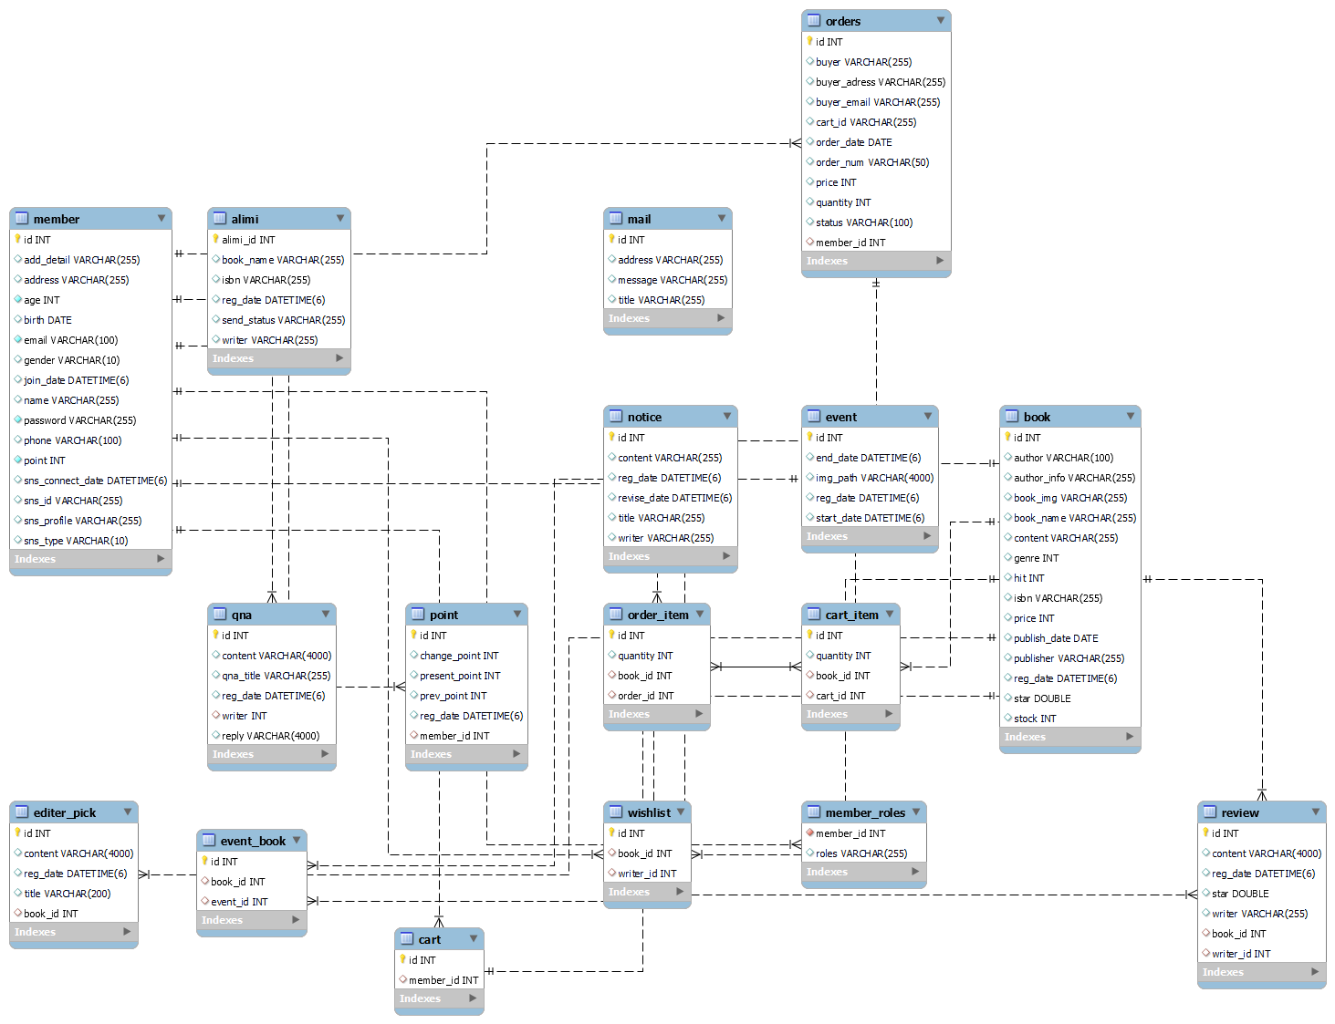
04
ERD 설계
Entity Relationship Diagram
설명을 입력하세요

Slide 6
05
Information Architecture
메인
사용자 IA
카테고리별 도서
(추천도서, 신간,
베스트셀러 등)
마이페이지
고객센터
이벤트
공지사항
통합검색
상세
로그인
회원가입
주문/배송 목록
자주하는
질문
도서 상세(리뷰,
다른상품
추천)
주문내역
상세
구매내역
찜
캐시
포인트
쿠폰
캐시충전
1:1
문의목록
1:1
문의작성
회원정보
수정(패스워드 수정, 회원탈퇴)
리뷰내역

Slide 7
05
Information Architecture
관리자 IA
관리자
도서목록
(첫페이지)
주문관리
(상태변경)
회원관리
리뷰관리
1:1문의목록
이벤트 목록
공지 목록
통계
도서
등록
1:1문의
답글
이벤트
등록
공지 등록
공지 수정
도서
수정
이벤트
수정

Slide 8
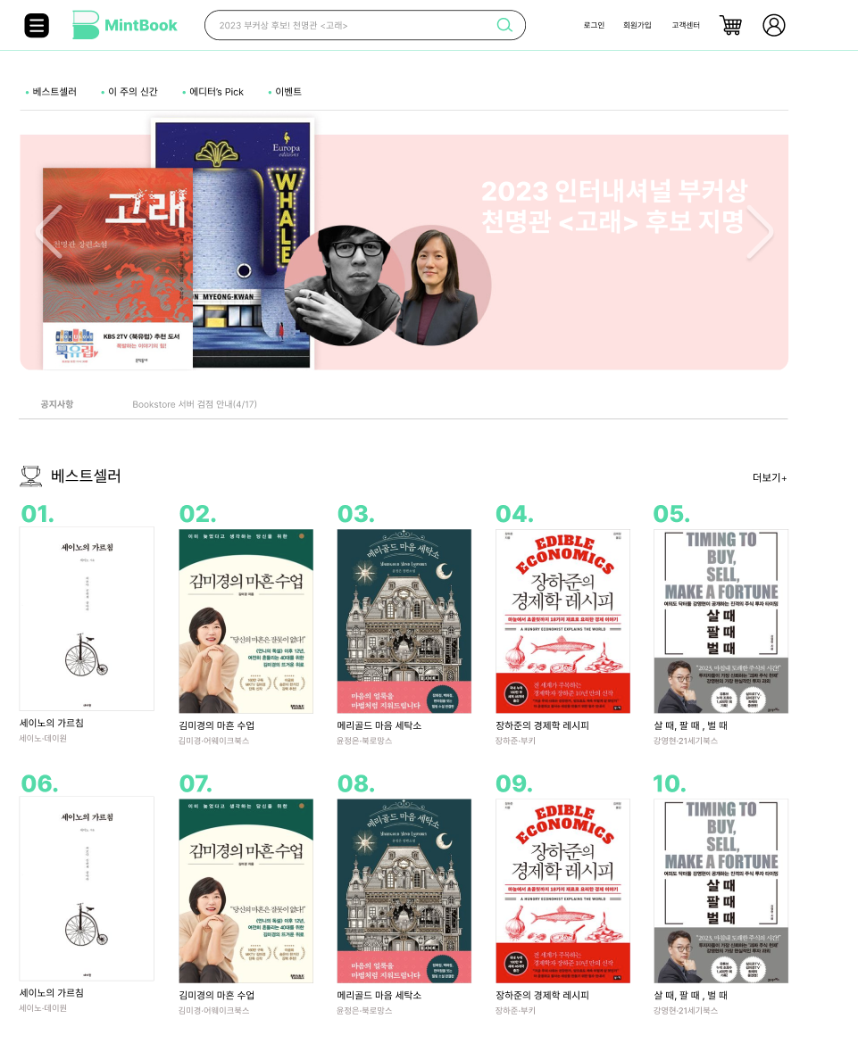
06
기능/화면 구현
메인 페이지
관리자 IA

Slide 9
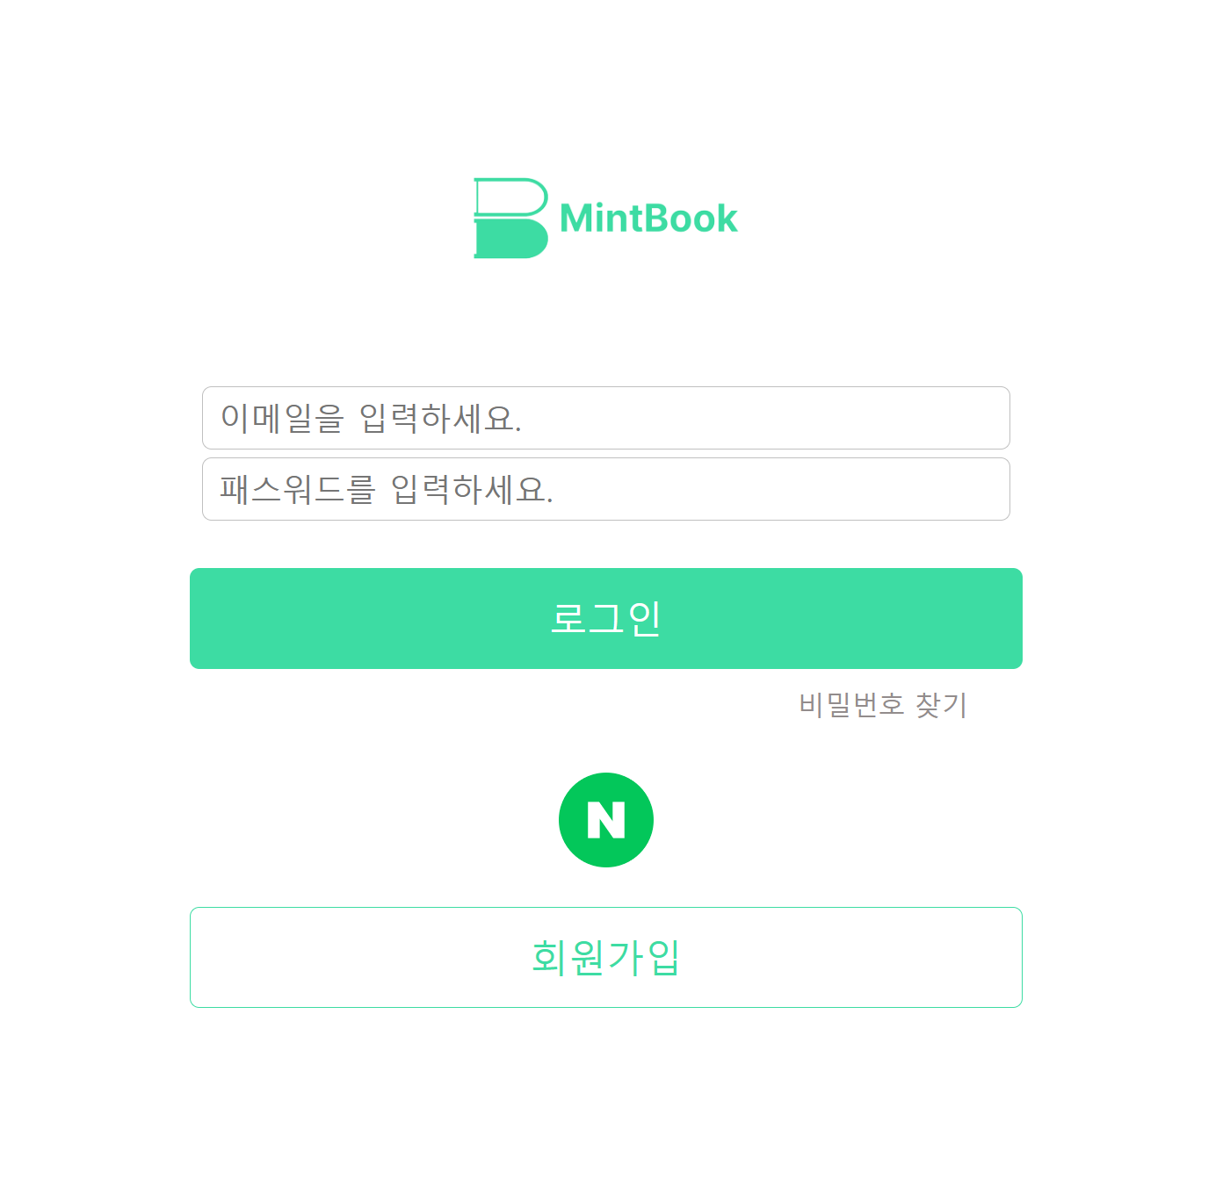
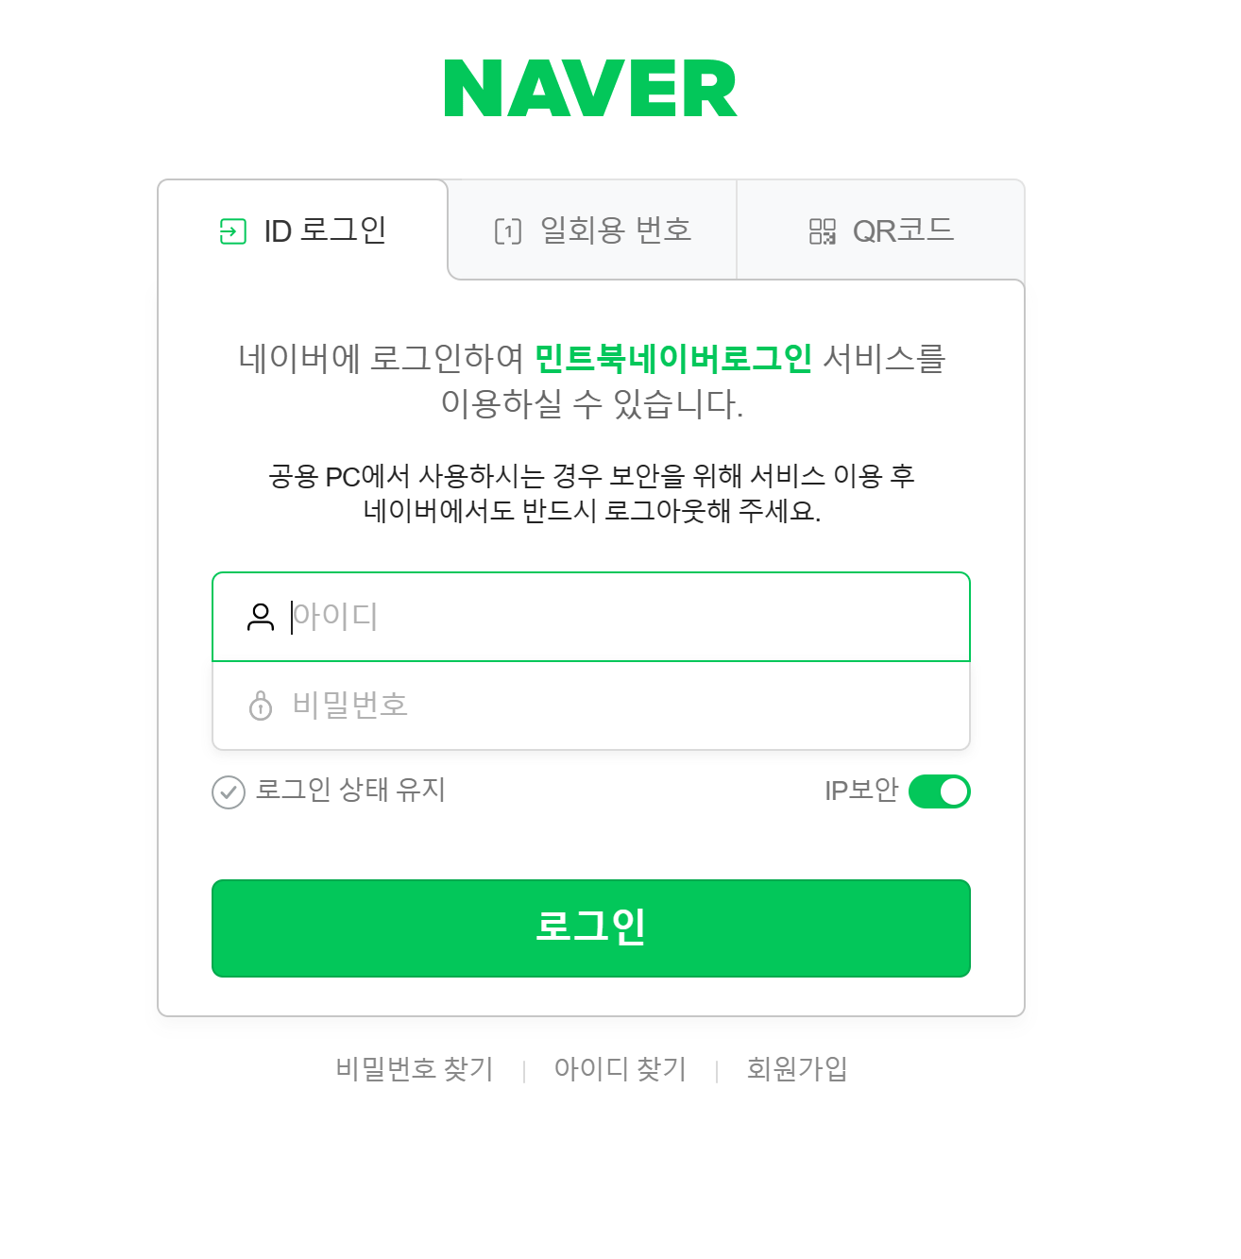
06
기능/화면 구현
일반 로그인, 회원가입/네이버 로그인,회원가입
관리자 IA

Slide 10
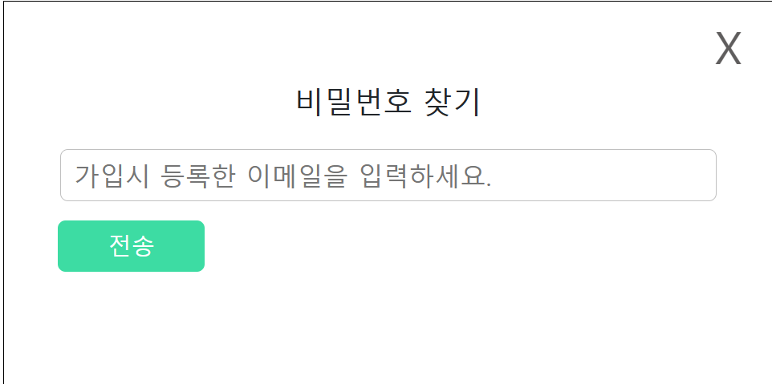
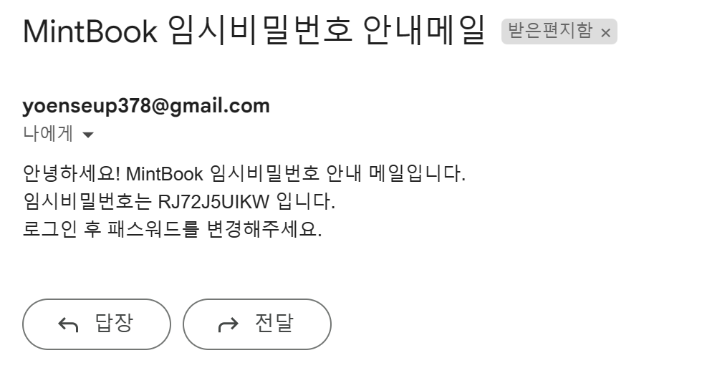
06
기능/화면 구현
비밀번호 찾기
관리자 IA

Slide 11
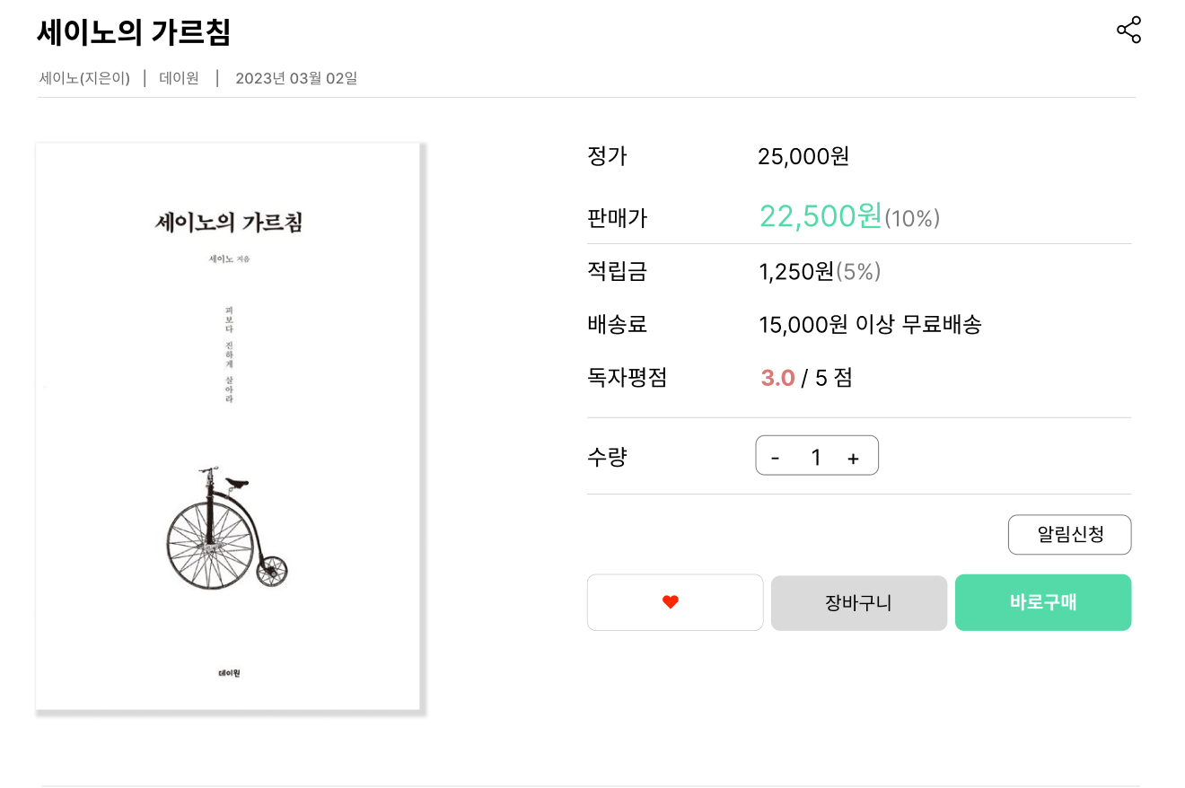
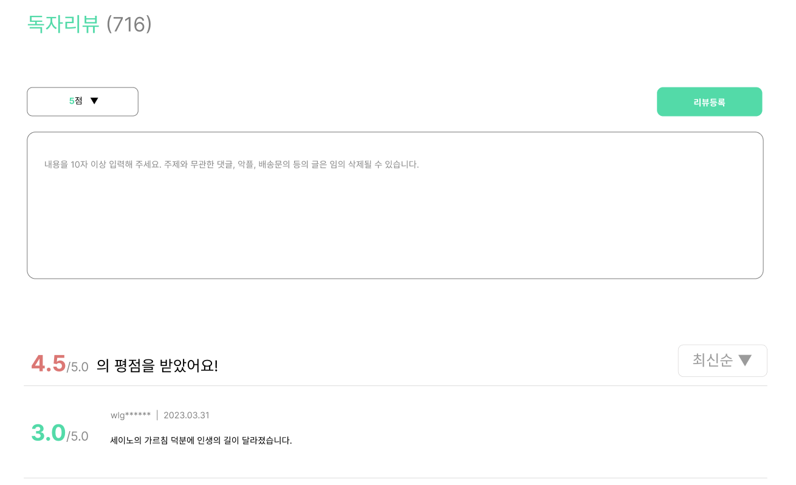
06
기능/화면 구현
도서 상세페이지
관리자 IA

Slide 12
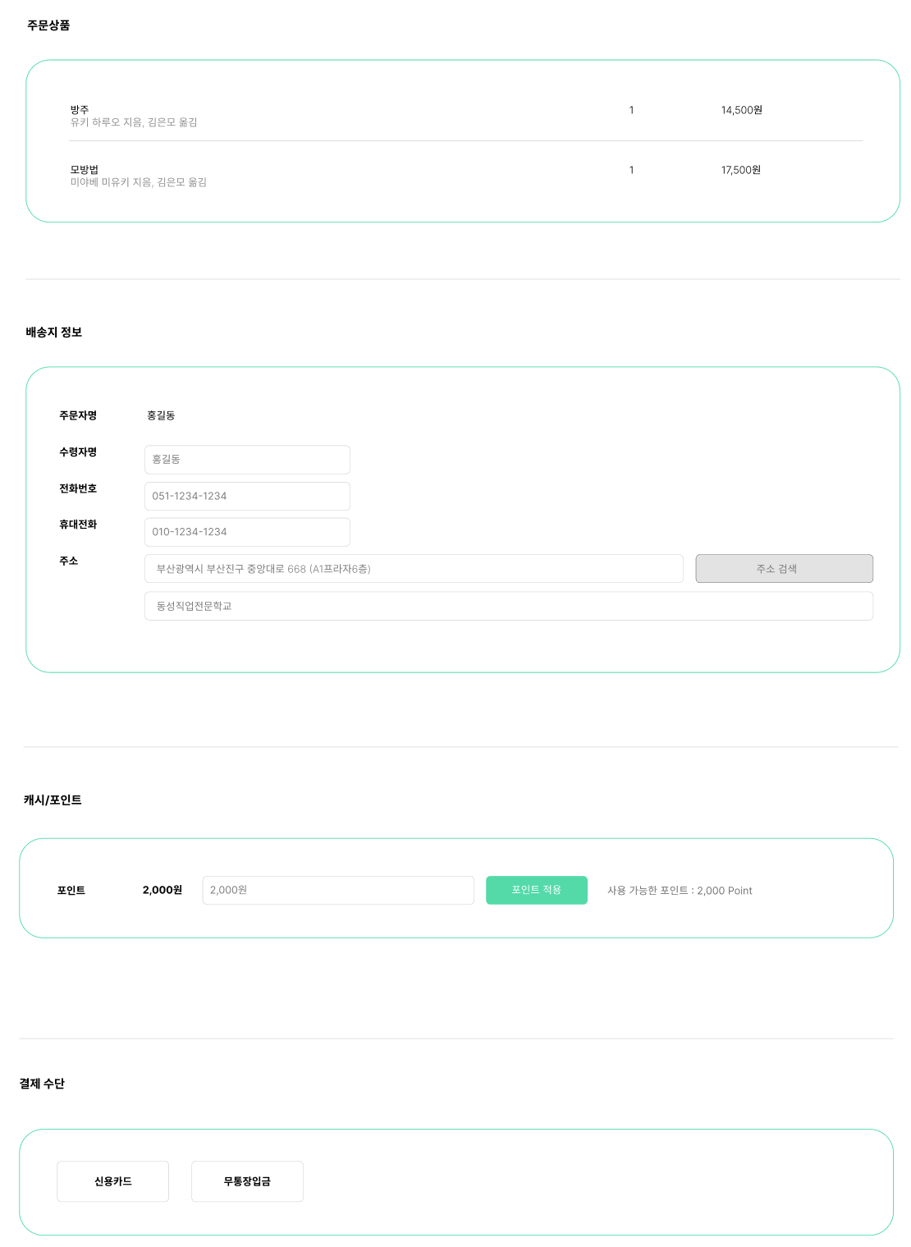
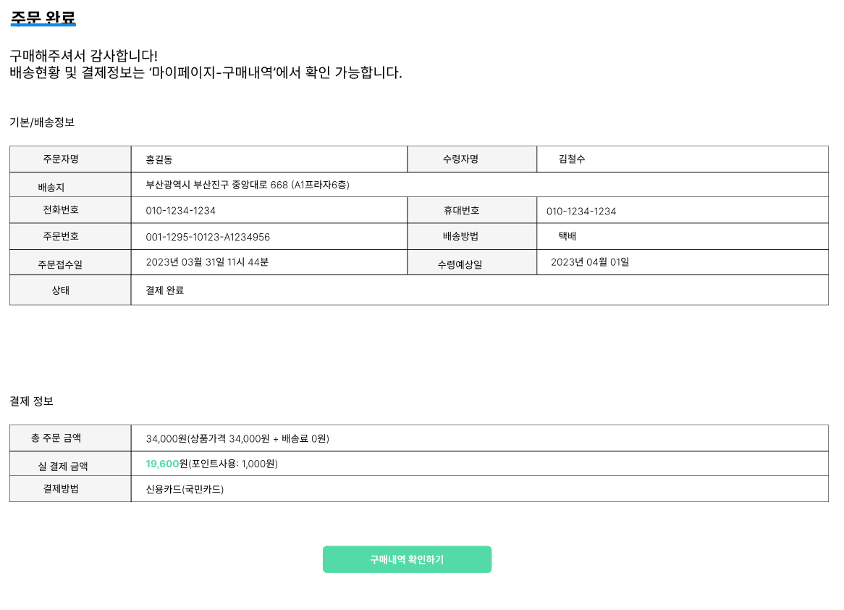
06
기능/화면 구현
주문 결제
관리자 IA

Slide 13

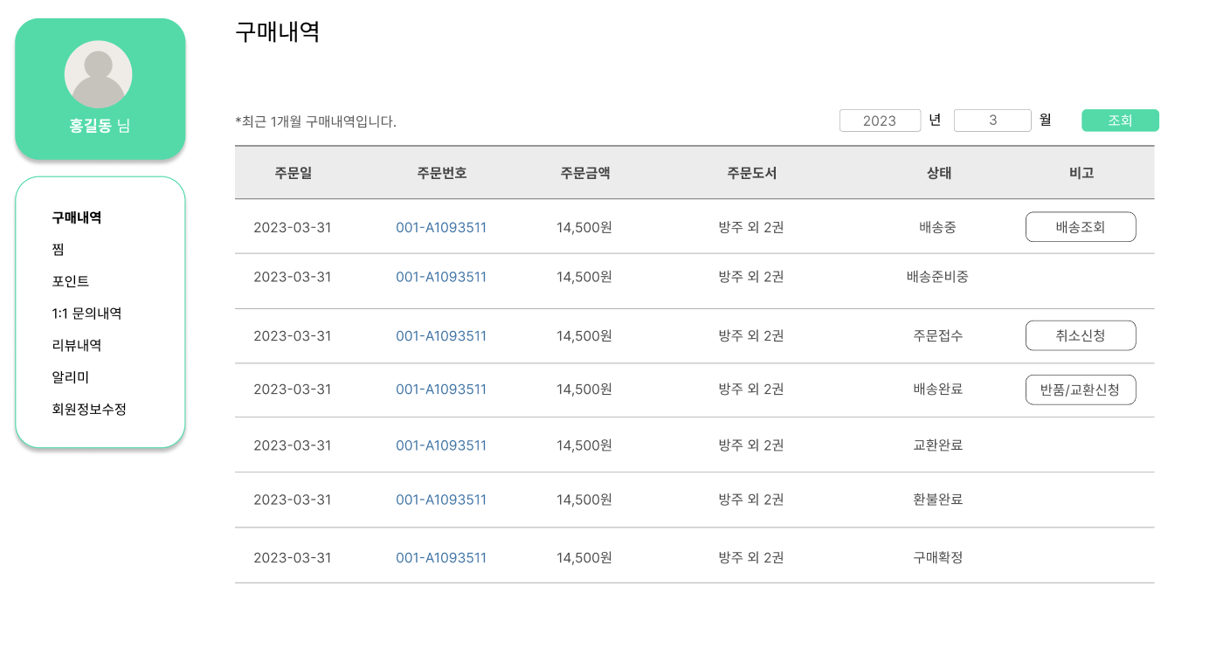
06
기능/화면 구현
마이페이지
관리자 IA

Slide 14
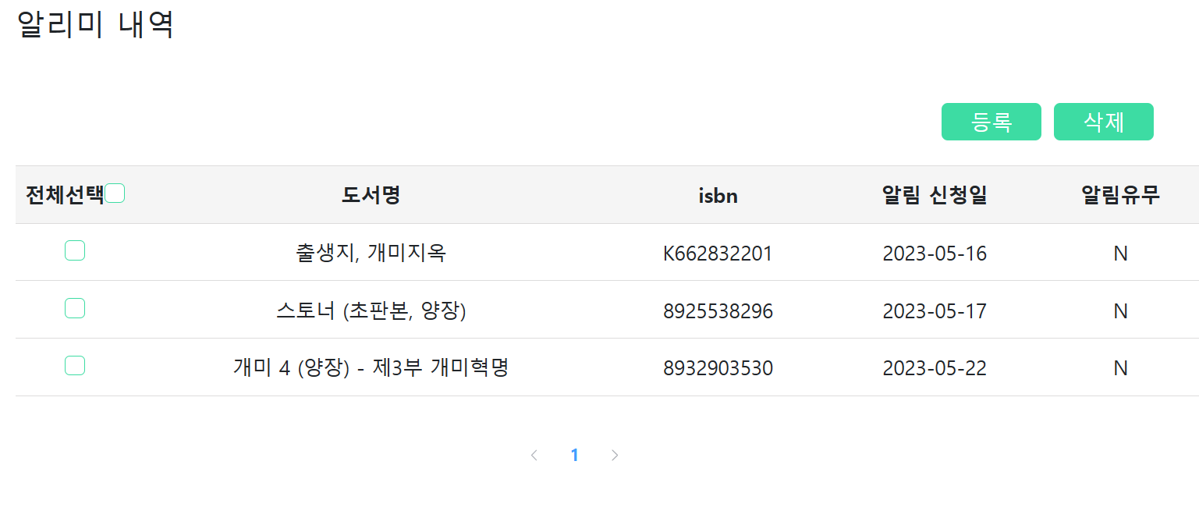
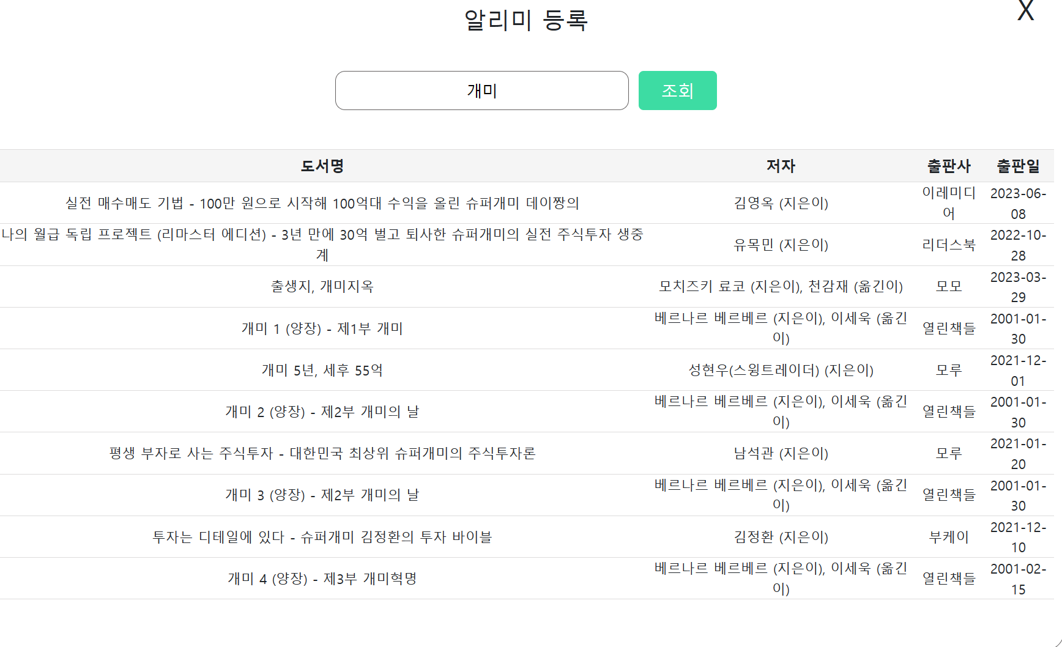
06
기능/화면 구현
마이페이지 알리미
관리자 IA

Slide 15
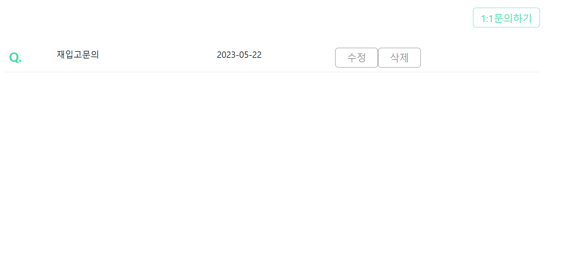
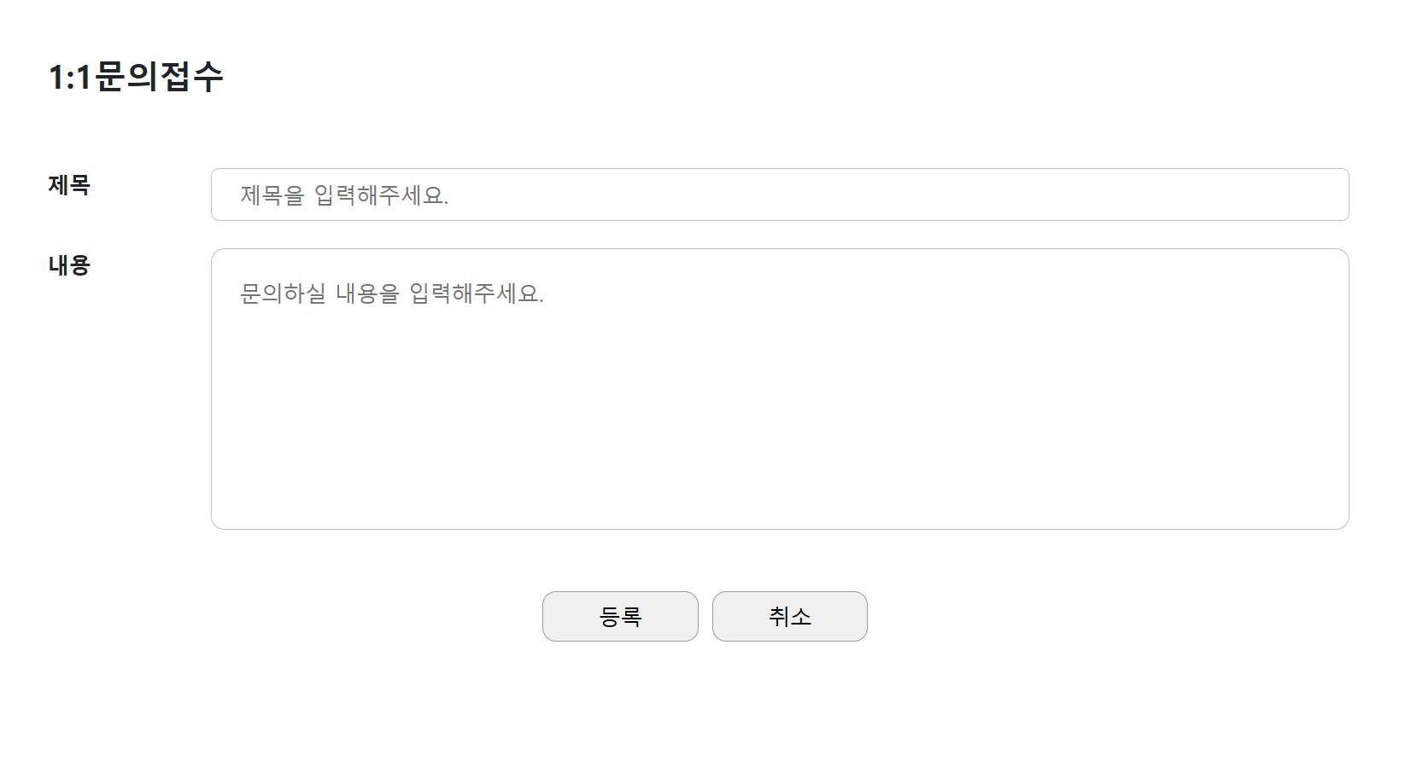
0
06
기능/화면 구현
마이페이지 1:1 문의
기능/화면 구현
마이페이지 1:1 문의

Slide 16

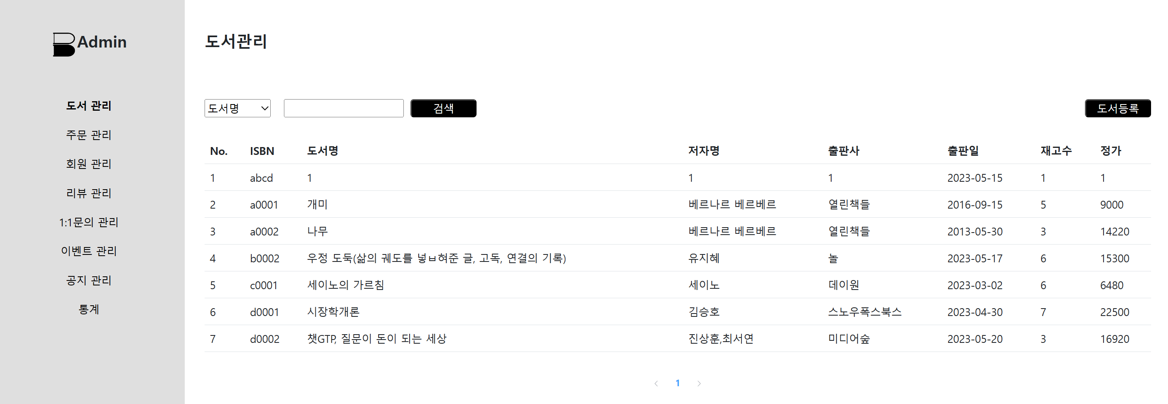
06
기능/화면 구현
관리자 페이지
관리자 IA

Slide 17
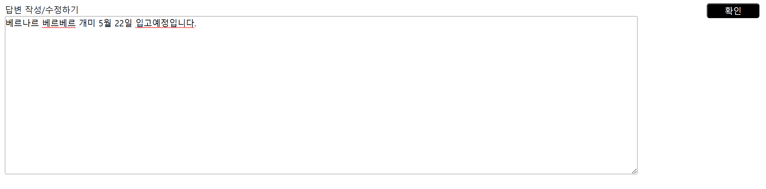
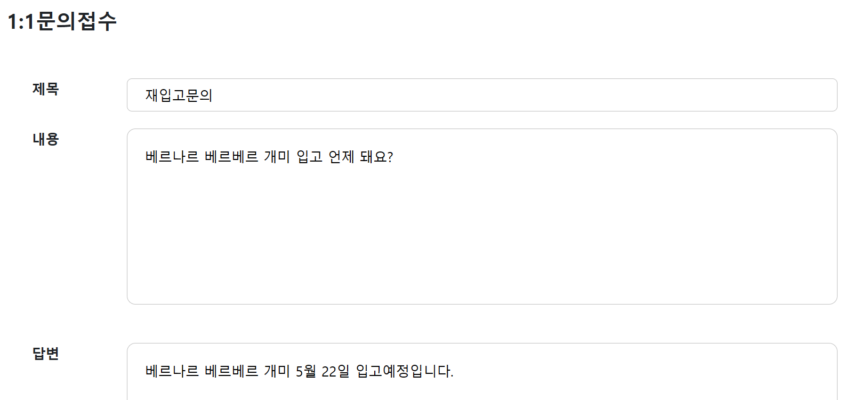
05
기능/화면 구현
마이페이지 1:1 문의
관리자 IA

Slide 18
06
아쉬운 점
관리자 IA
첫 팀 프로젝트라 아쉬운 점이 많았다.
테이블 정의서를 만들었지만 서로 이름이 조금씩 달랐다.
특히 파트 분배에서 프론트 페이지 기준으로 나누다 보니 백엔드 중복이 많았다. 그것 때문에 서로 꼬이는 것이 많아 힘들었다.

Slide 19
THANK YOU -
경청해주셔서 감사합니다.

